Slide 1



Государственное бюджетное учреждение Республики Коми «Центр по предоставлению государственных услуг в сфере социальной защиты населения города Инты»
Волонтерский проект добровольческого движения «Соцветие добра»
«Секреты бабушкиного сундучка»
Срок реализации проекта:
май 2020 года – октябрь 2020 года
Место реализации проекта:
ГБУ РК «ЦСЗН г. Инты»

Slide 2
Основные цели и задачи проекта
«Секреты бабушкиного сундучка»
Цели волонтерского проекта:
создание единого поля деятельности с благоприятным эмоциональным фоном для борьбы с чувством одиночества у пожилых граждан и детей, оставшихся без попечения родителей;
организация социально – значимой деятельности;
организация добровольческой волонтерской деятельности, направленной на самореализацию граждан пожилого возраста по оказанию помощи отдельным категориям граждан
пропаганда «Активного долголетия» и «серебряного» волонтерства
активизация потенциальных возможностей у людей пожилого возраста посредством привлечения их к общению с детьми, оставшимся без попечения родителей

Slide 3
Основные цели и задачи проекта
«Секреты бабушкиного сундучка»
Задачи волонтерского проект:
улучшение эмоционального настроения и общего самочувствия, снижение тревожности детей, оставшихся без попечения родителей и граждан пожилого возраста;
укрепление связи между поколениями;
повышение психологической защищенности детей, оставшихся без попечения родителей и граждан пожилого возраста;
преодоление социальной изоляции, в которой обычно находятся пожилые граждане;
формирование позитивного взгляда на жизнь, активной жизненной позиции у граждан пожилого возраста;
повышения интереса у детей, оставшихся без попечения родителей к общению со своими сверстниками, поиску новых друзей, поддержание взаимоотношений со старшим поколением
обмен опытом среди «серебряных» волонтеров и воспитанников отделения социальной реабилитации несовершеннолетних

Slide 4
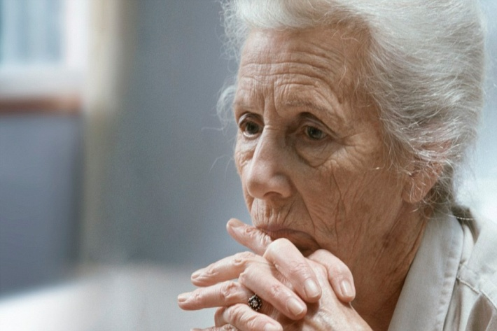
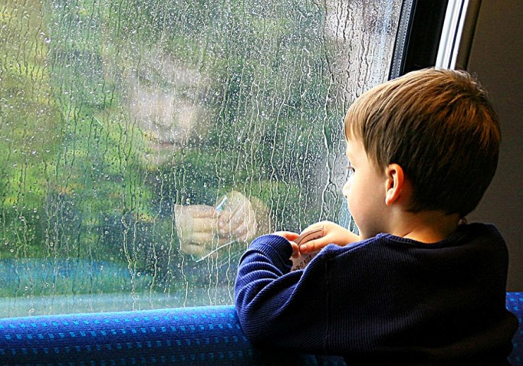
Актуальность проекта
«Секреты бабушкиного сундучка»
Одной из значимых проблем человечества является проблема одиночества.
Связано данное явление с недостатком общения, внимания и ласки, недоверием к людям, страхом эмоциональной близости
Преодолеть одиночество достаточно сложно, особенно для лиц пожилого возраста. Чувство одиночество можно наблюдать во всех возрастных периодах, однако, зачастую лишь в старости, оно приобретает актуальность и значимость для личности.
С одиночеством ребенок впервые сталкивается, когда не получает признания и эмоционального отклика, если не удовлетворяются его потребности в социальном единении и самоутверждении.
У детей, оставшихся без попечения родителей состояние одиночества сопровождаться чувством собственной некомпетентности, ненужности, неуверенности в себе, склонностью к изоляции, уходом от действительности в мир мечты, повышенной конфликтностью.

Slide 5
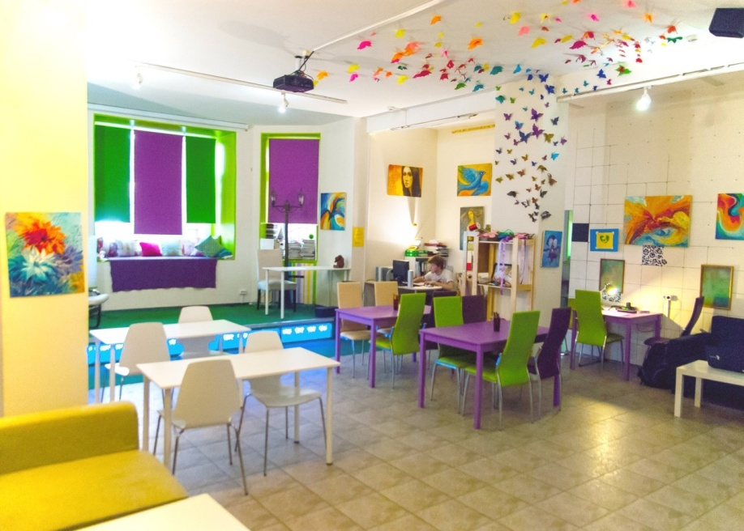
Способы реализации задач
волонтерского проекта «Секреты бабушкиного сундучка»
Основной задачей проекта является избавление от одиночества пожилых граждан и детей, оставшихся без попечения родителей.
Для решения данной задачи планируется создать помещение для организации совместной деятельности «серебряных» волонтеров и детей, оставшихся без попечения родителей, находящихся в отделении социальной реабилитации несовершеннолетних ГБУ РК «ЦСЗН г. Инты». Граждане пожилого возраста передадут свой опыт младшему поколению путем обучения их декоративно – прикладному творчеству: вязанию, вышиванию, декупажу, шитью и другим видам деятельности. Тепло и внимание со стороны взрослых благоприятно отразиться на эмоциональном фоне детей.

Slide 6
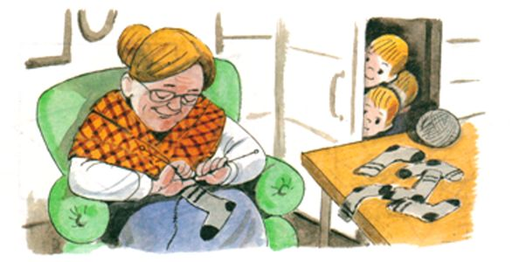
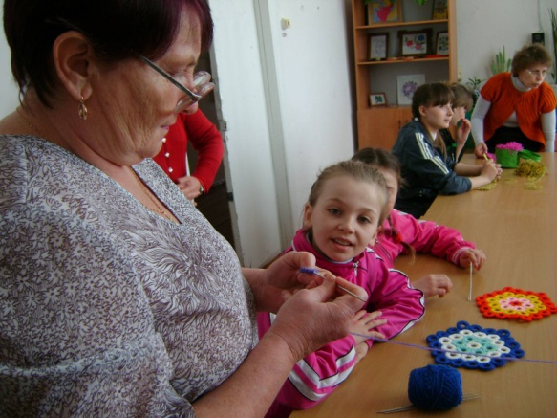
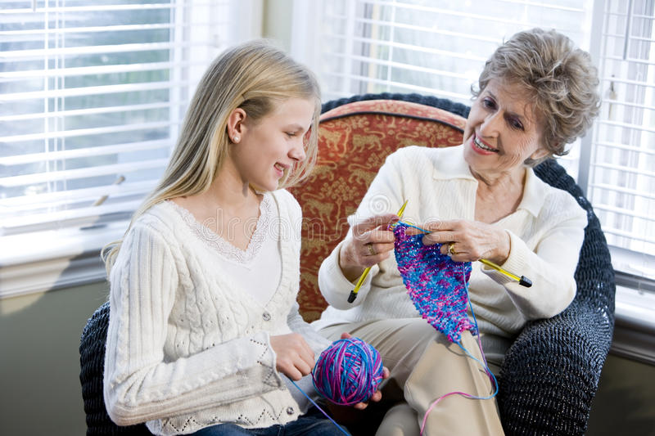
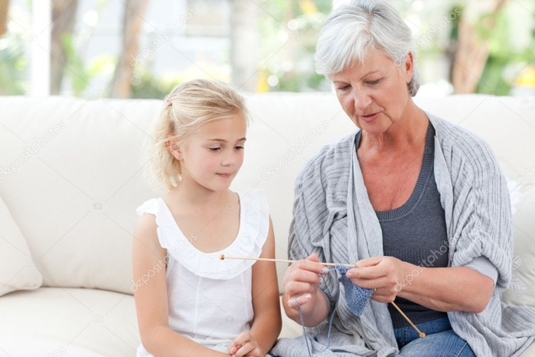
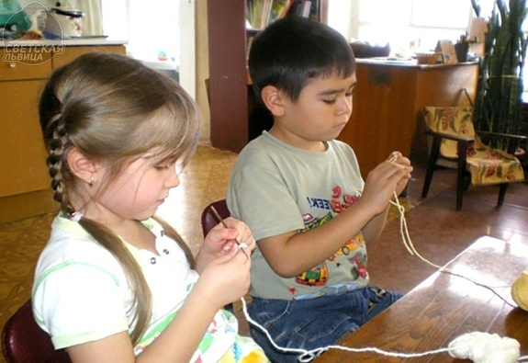
Кружок
«Волшебный клубочек»
Самая очевидная польза от процесса вязания заключается в том, что оно развивает мелкую моторику.
Любая скрупулезная работа руками вызывает мозговую активность с физиологической точки зрения. Особенно полезно это для детей, т.к. работая пальчиками с мелкими предметами, у них развивается речь и мышление.

Slide 7
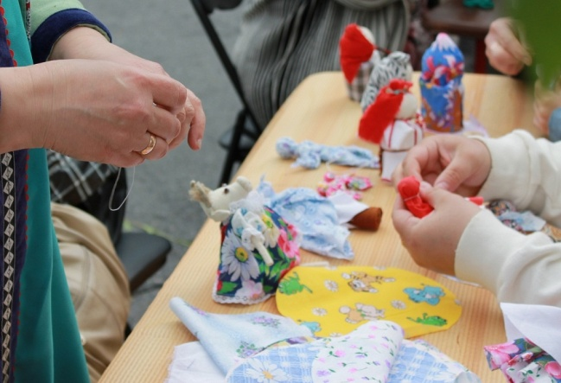
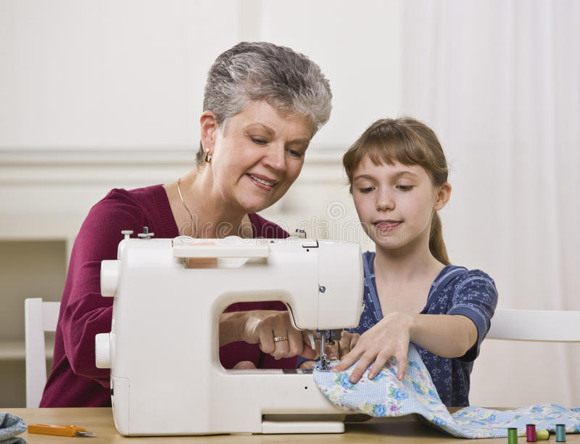

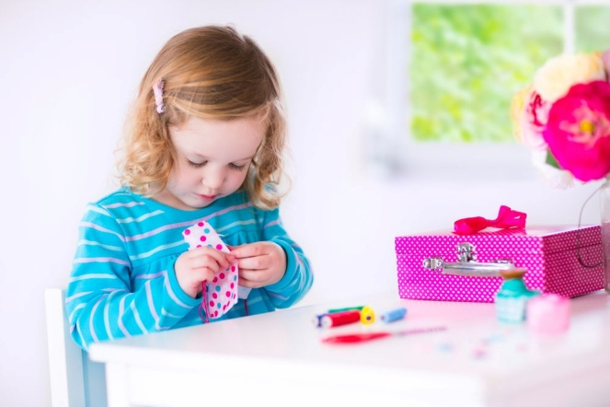
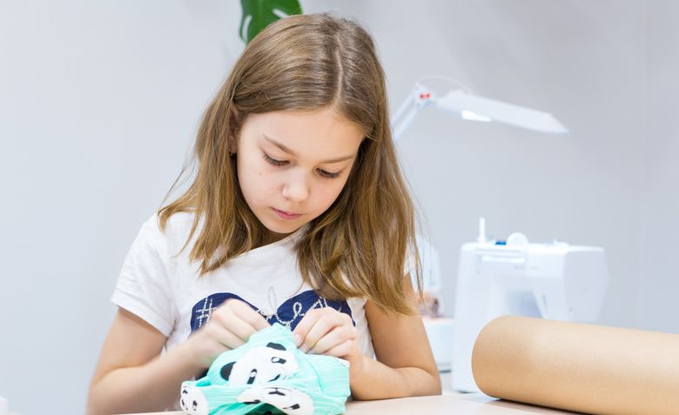
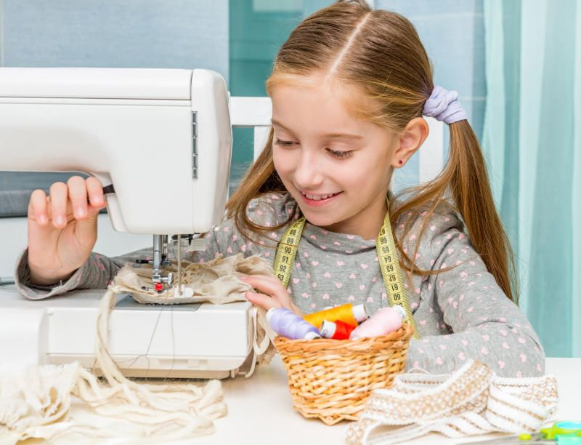
Кружок
«Ниточки - иголочки»
Вставляя нитку в иголку, ребенок учится четким, координированным движениям рук, развивает глазомер. В результате кропотливой работы, ребенок получает результат своего труда, которому очень рад и горд. Сшитая своими руками поделка помогает ребенку поверить в свои силы, свою успешность, развивается усидчивость и старательность ребенка: он понимает, что упорство и выдержка способствует достижению успехов в различных видах деятельности.

Slide 8
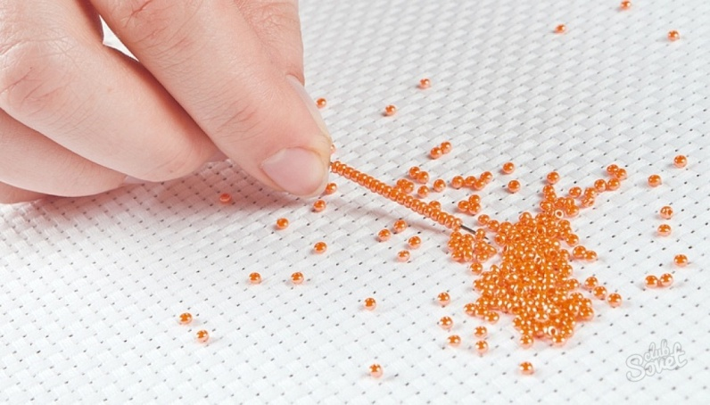
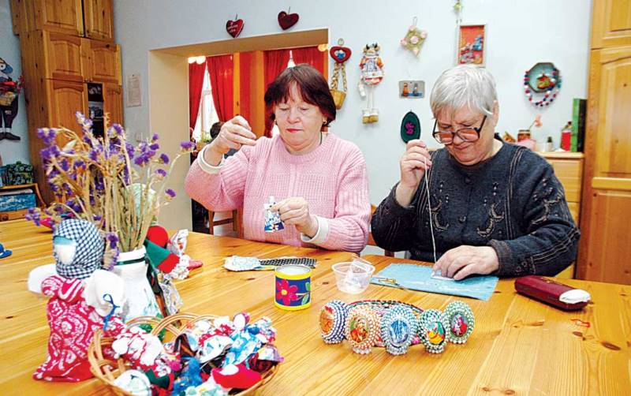
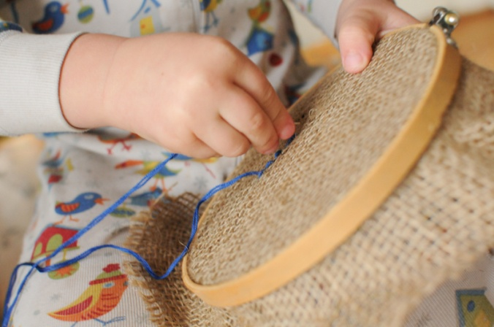
Кружок
«Самоцветы»
Бисероплетение - это эффективный, красочный и привлекательный для детей способ, при помощи которого он может, как проявить свои творческие способности, так и развивать их.
Ведь бисер — это один из самых удивительных материалов для рукоделия и в частности в нём и загадочный блеск, и сочность красок, и четкость линий, и неограниченные возможности творческого поиска.
Ребенок выполняет определенные действия – в данном случае плетет какие-то изделия и эта деятельность приводит к развитию у него определенных способностей и качеств. При этом у юных мастеров развиваются не только способности к творчеству, творческому мышлению, но и многие качества личности крайне необходимые самому ребенку в школе, а затем и человеку в жизни.

Slide 9
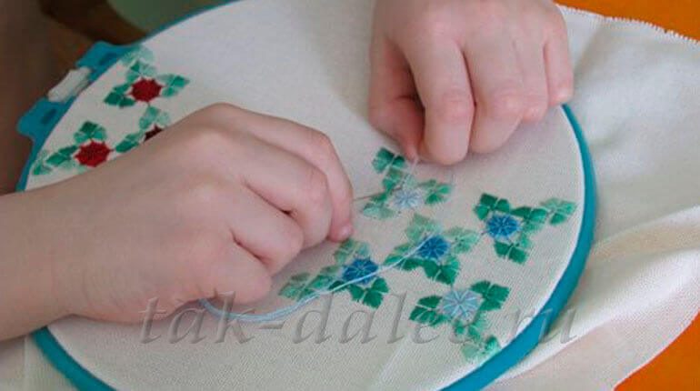
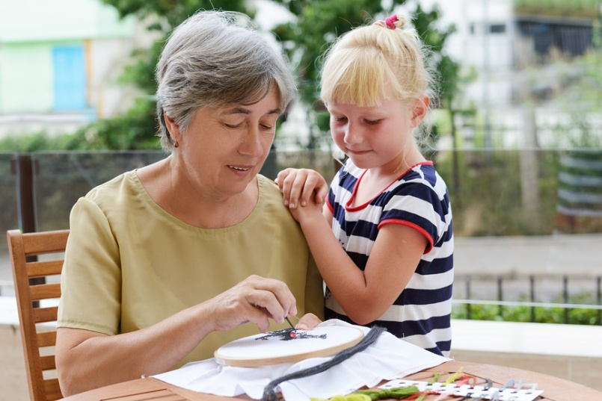
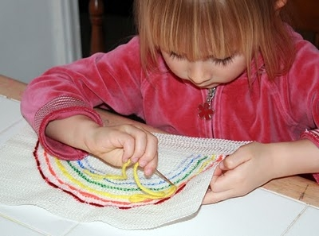
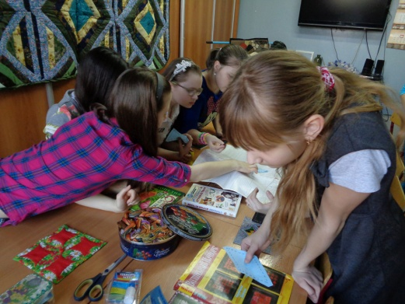
Кружок
«Золотые нити»
Вышивка – увлекательный, творческий процесс, приносящий радость и заполняющий досуг, вводящий в мир прекрасного.
Вышивка учить воспринимать цвета и их оттенки, развивает пространственное мышление, воспитывает художественный вкус.

Slide 10
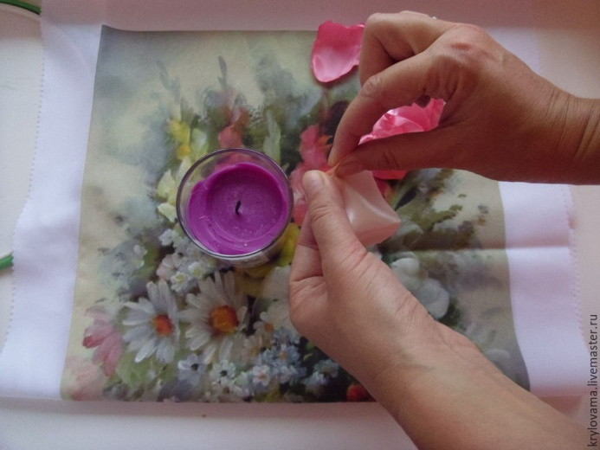
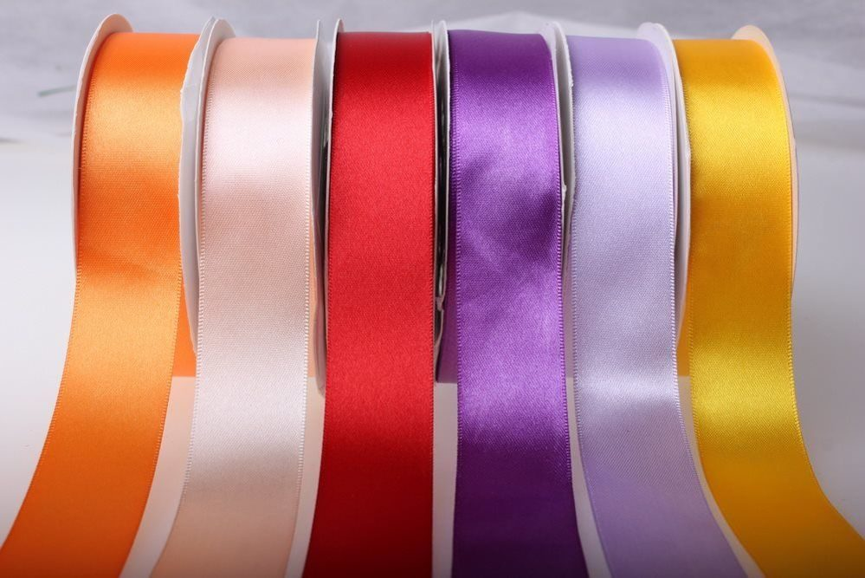
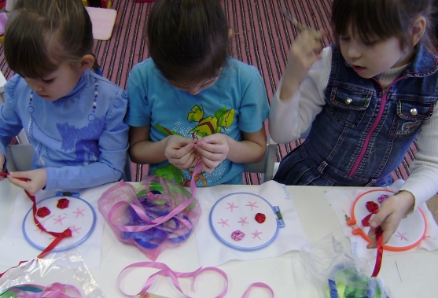
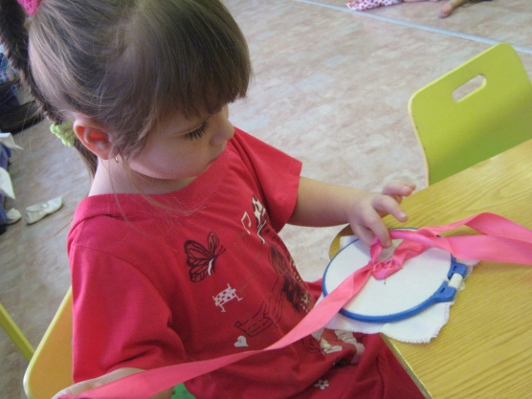
Кружок
«Атласный лоскуток»
Процесс труда в этом виде вышивки, с его ритмом, темпом, игровым оформлением, увлекает, содействует выявлению разных способностей. Приобретается умение самостоятельно трудиться, стремление создавать прекрасное. Результаты труда приносят творческое удовлетворение, оказывают глубокое эмоциональное воздействие.

Slide 11
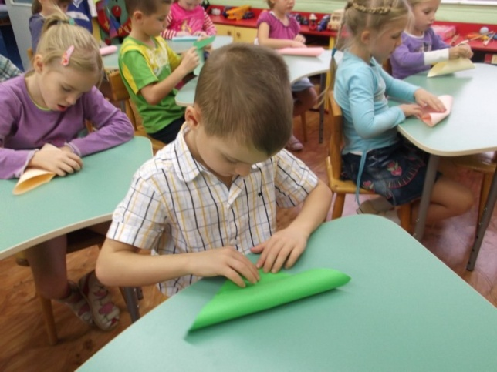
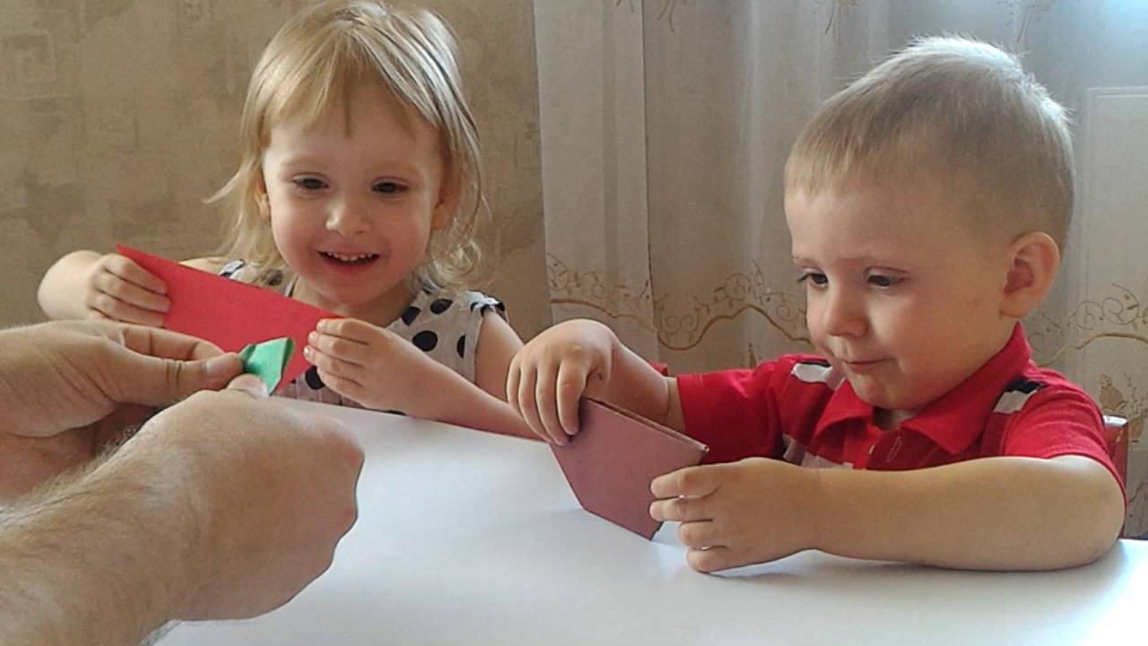
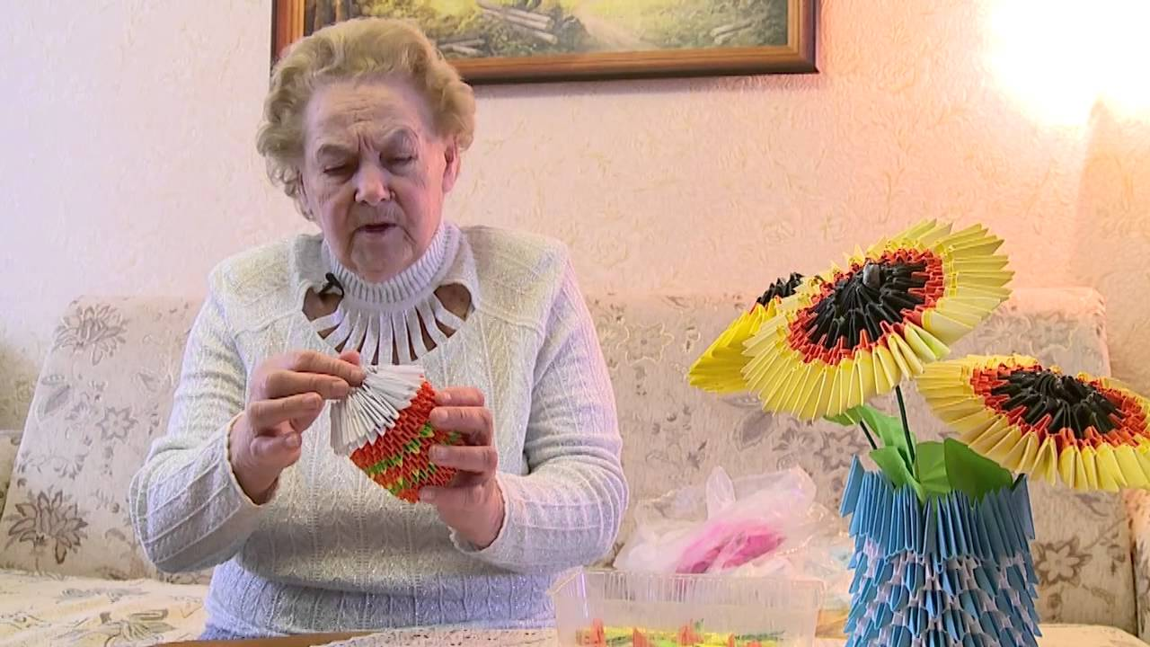
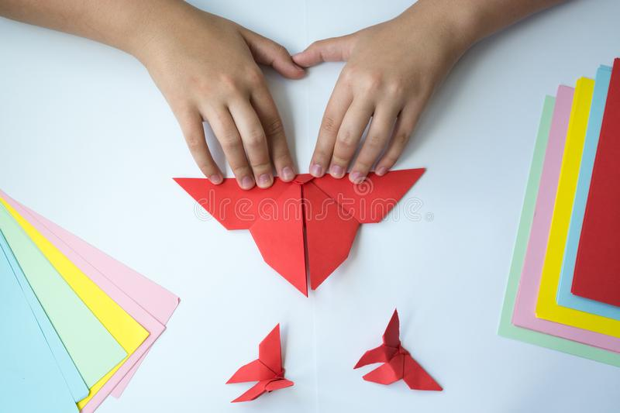

Кружок
«Оригами»
Оригами это не только интересно для ребенка, но и крайне полезное для его общего развития занятие.
Оригами развивает способность работать руками, приучает пальцы к точным движениям, что особенно важно для детей, у которых имеются проблемы с мелкой моторикой и координацией рук. Дети, увлекающиеся оригами, обладают пространственным воображением. Они без труда разбираются в чертежах, легко представляют будущее бумажное изделие в объёме.

Slide 12
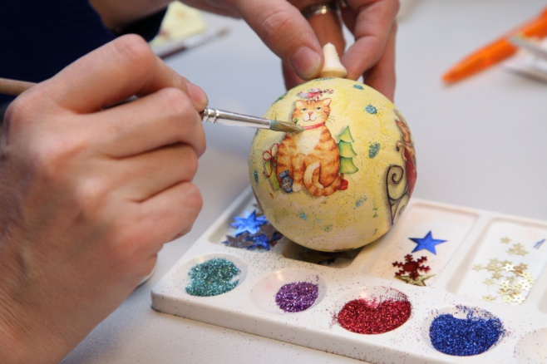
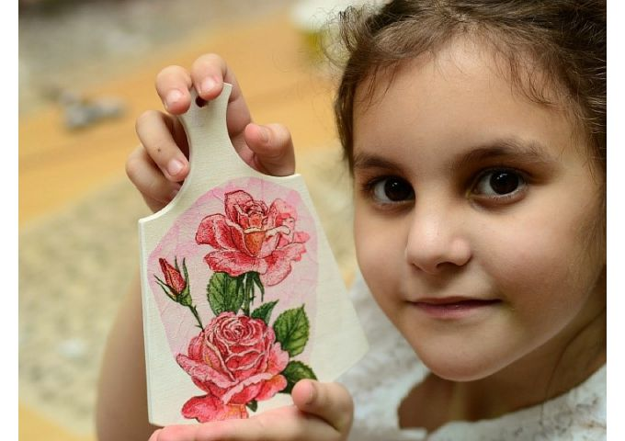
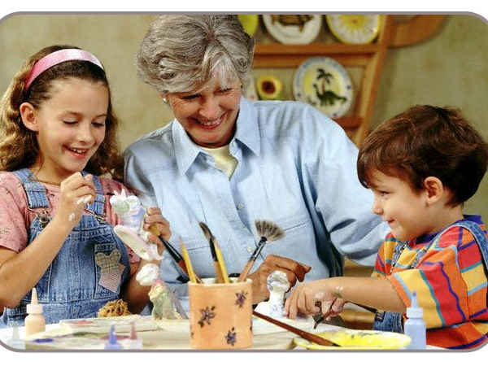
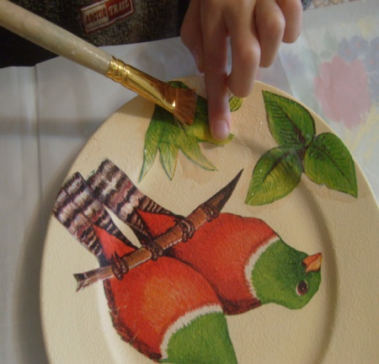
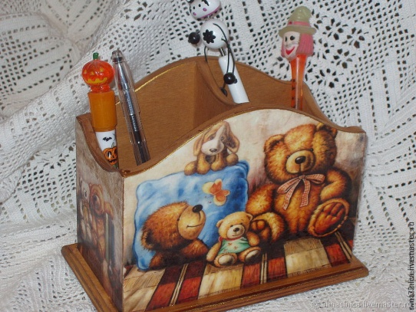
Кружок
«Красочный мир»
Техника декупажа способствует развитию усидчивости, внимания и концентрации, поскольку при вырезании мотивов и рисунков, знакомясь с узорами и орнаментами, у ребенка проявляется фантазия, расширяется цветовое восприятие. Также весьма важную роль имеет развитие при обдумывании очередности действий логического мышления: сначала вырезать, затем наклеить и в завершение покрыть лаком

Slide 13
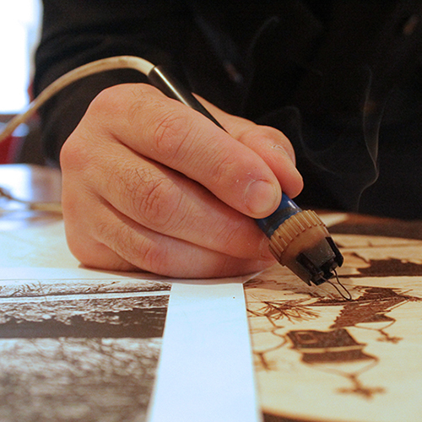
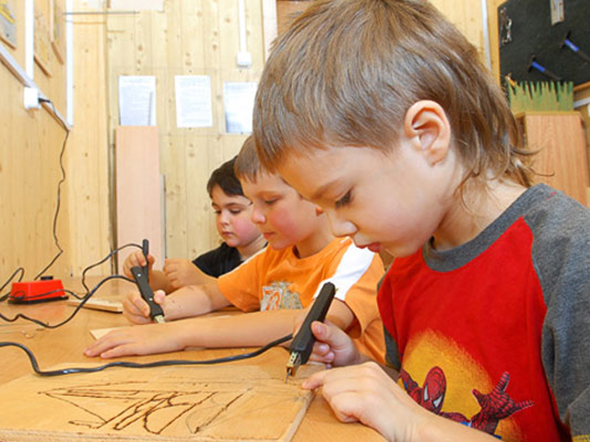
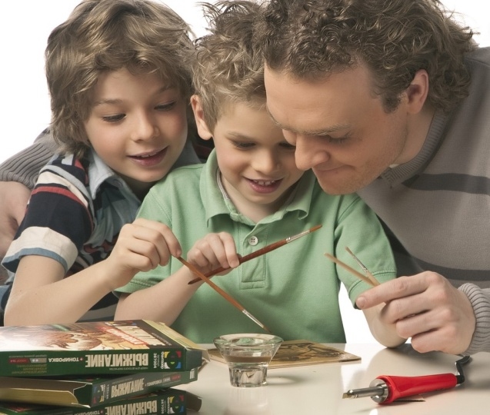
Кружок
«Юный пирограф»
Выжигание по дереву или пирография один из способов развития детского творчества способствует развитию у ребенка внимательности, аккуратности и усидчивости. Данный вид деятельности предоставляет огромные возможности для развития воображения и творческого (дивиргентного) мышления, раскрытия способностей и творческого потенциала детей.

Slide 14
Ожидаемые результаты
создание межличностного общения пожилых граждан и детей, оставшихся без попечения родителей;
улучшение эмоционального настроения и общего самочувствия, снижение тревожности;
укрепление связи между поколениями;
повышение психологической защищенности;
повышение уровня жизни граждан пожилого возраста, инвалидов;
популяризация «Активного долголетия» и «серебряного» волонтерства;
преодоление социальной изоляции, в которой обычно находятся пожилые граждане;
формирование позитивного взгляда на жизнь, активной жизненной позиции у граждан пожилого возраста;
социальная адаптация детей, оставшихся без попечения родителей в обществе;
повышения интереса у детей, оставшихся без попечения родителей к общению со своими сверстниками, поиску новых друзей, поддержание взаимоотношений со старшим поколением;
возможность детей воспринять мудрость, знание, опыт из рук людей, прошедших долгий, насыщенный профессиональный и жизненный путь.

Slide 15
Государственное бюджетное учреждение Республики Коми «Центр по предоставлению государственных услуг в сфере социальной защиты населения города Инты»
Волонтерский проект добровольческого движения «Соцветие добра»
«Секреты бабушкиного сундучка»

